Slide 1
Introduccion a NoSQL
Instructor:
Carlos Daniel Gomez Daza

Slide 2
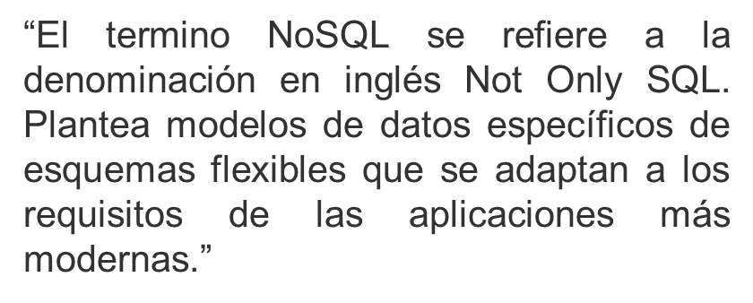

Que es una base de datos No SQL

Slide 3
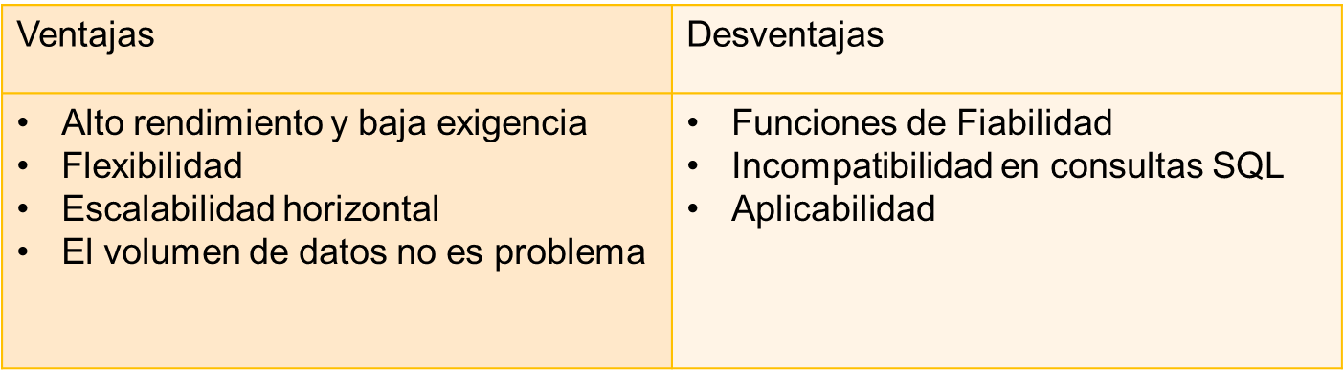
Ventajas bases de datos no sql

Slide 4
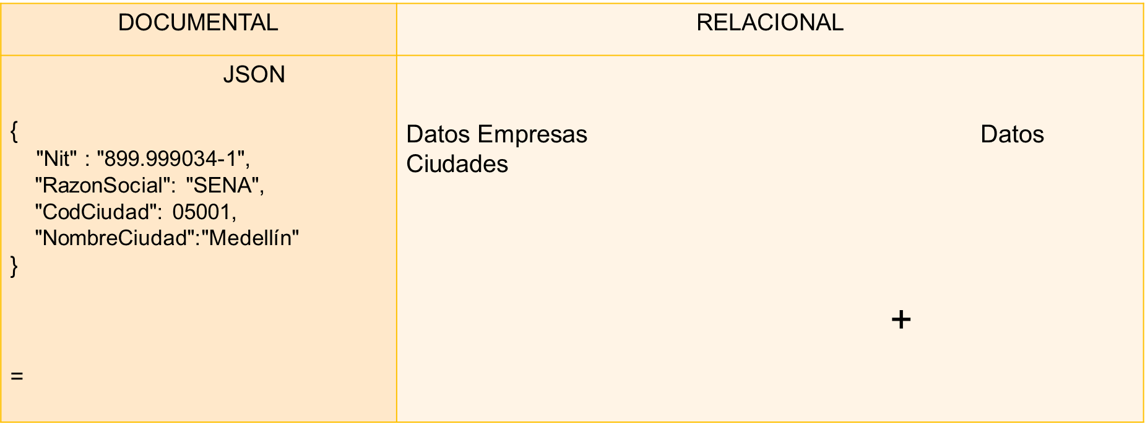
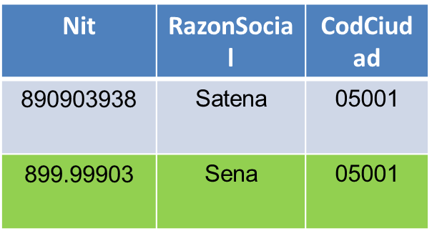
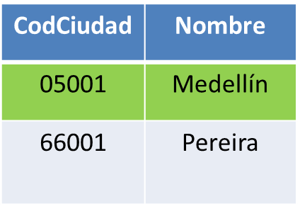
Bases de datos NoSQL VS SQL

Slide 5
Clasificación bases de datos no sql
Hay cuatro tipos de sistemas de gestión de bases de datos NoSQL :
Bases de datos de documentos
Bases de datos de grafos
Bases de datos de clave-valor
Bases de datos de columna ancha

Slide 6
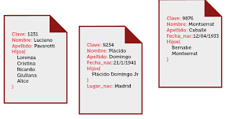
Base de datos Documentales
“Una base de datos documental u orientada a documentos, es un tipo de BBDD NoSQL que orienta su funcionamiento a datos alojados en documentos o tiendas de documentos. Estas bases de datos se utilizan para almacenar, recuperar y administrar datos semiestructurados.”
Las bases de datos documentales almacenan cada uno de los registros y los datos asociados en un solo documento. Cada documento contiene datos semiestructurados que pueden ser consultados con diferentes herramientas de análisis.

Slide 7


Ejemplo de bases de datos documentales

Slide 8
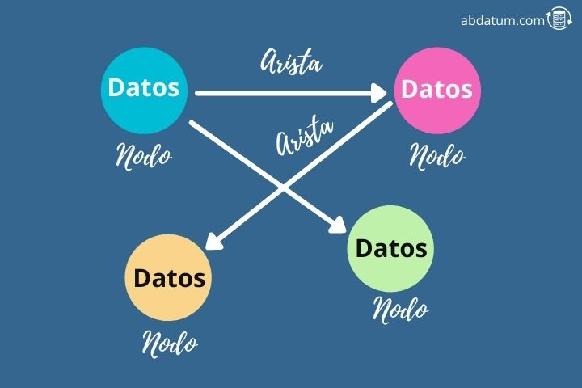
Base de datos orientadas a grafos
Se utilizan para almacenar información sobre redes de datos, como las conexiones sociales.
Un grafo estará compuesto por dos elementos: los nodos (vértices) y las relaciones (aristas). Un nodo representa una entidad, en el que almacenaremos piezas de datos o atributos de tipo clave-valor, mientras que las relaciones representan cómo se conectan y se asocian dos nodos.
Los ejemplos incluyen Neo4J y HyperGraphDB.

Slide 9
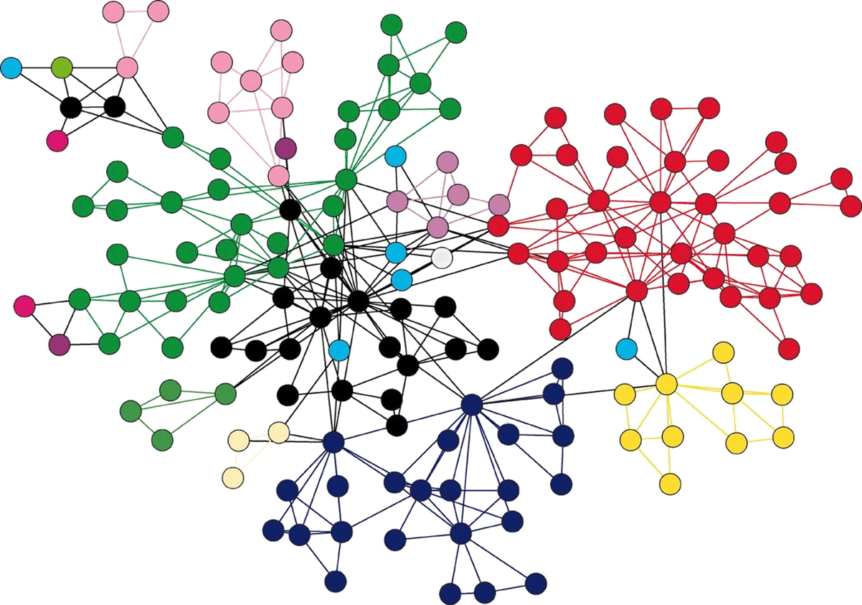

Ejemplo de bases de datos orientadas a grafos

Slide 10

Bases de datos clave-valor
Son las bases de datos NoSQL más simples.
Cada elemento de la base de datos se almacena como el nombre de un atributo (o «clave») junto con su valor.
Los ejemplos incluyen Riak, Voldemort y Redis.

Slide 11
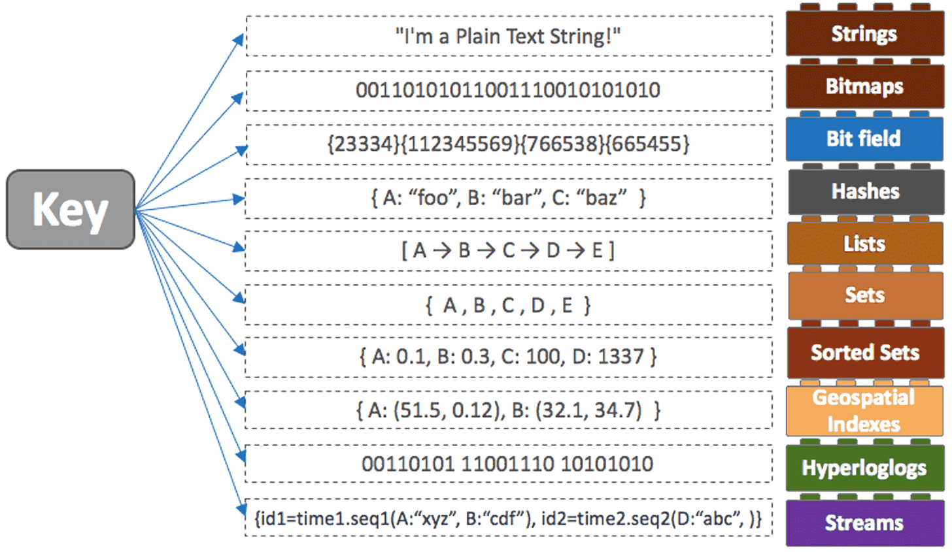
Ejemplo de bases de datos clave-valor

Slide 12

Bases de datos de columna ancha
Almacenan los datos en columnas juntas, en lugar de ﬁlas
Permiten realizar consultas en grandes conjuntos de datos
Entre los ejemplos se incluyen bases de datos como Cassandra o HBase

Slide 13
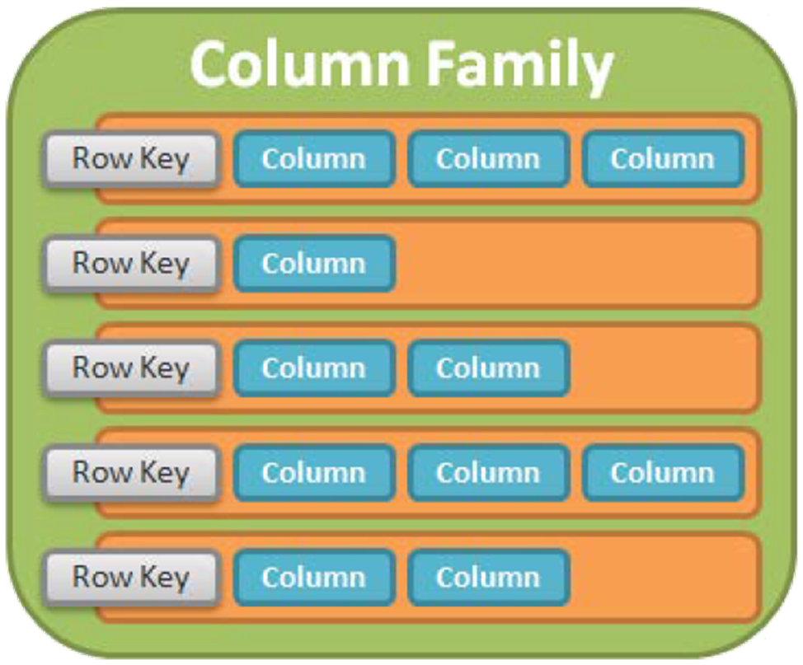
Ejemplo de bases de datos columna ancha

Slide 14
Actividad
Responde las siguientes 3 preguntas a partir de la lectura de manera individual del artículo “Fundamentos de las bases de datos NoSQL” disponible en https://www.mongodb.com/es/nosql-explained donde se muestra de forma general aspectos esenciales de las bases de datos NoSQL.
¿Qué es una base de datos NoSQL?
¿Cuáles son los tipos de bases de datos NoSQL?
¿Qué aspectos importantes resaltas sobre la comparativa entre NoSQL y SQL?

Slide 15


